Slide 1
Les Weirds sont-ils un problème ?

Slide 2

WEIRD
Western, Educated, Industrialized, Rich, and Democratic
L’idée de Weird est problématique :
on ne mentionne ni le genre ni l’origine ethnique.
Que signifie Démocratique ? – la France a un indice démocratique plus faible que la Corée du sud, l’île Maurice, le Costa Rica, le Japon, l’Uruguay ou Taiwan. Les USA ont un indice démocratique plus faible que la France
Riche et éduqué sont très fortement corrélé et il n’y a pas besoin des deux termes
La religion n’est pas mentionnée
Notes:
The weirdest people in the world est un article avant d’être un livre sur le fait que les européens et américains développent des théories par et pour eux et ne voient le monde qu’à travers leur prisme.
L’idée de Weird est problématique : on ne mentionne ni le genre ni l’origine ethnique. Pourquoi c’est important : beaucoup de chercheurs croient que le W signifie white. Moin Syed dit que c’est plus de la moitié des chercheurs avec qui il a discuté du sujet.

Slide 3
La psychologie scientifique a un objectif de trouver des régularités au déla des différences entre genre – origine ethnique, religion etc.
Mais aussi de trouver des différences entre chaque caractéristiques
Dans les deux cas, cela pose la question de la représentation des participants

Slide 4
Historique

Slide 5
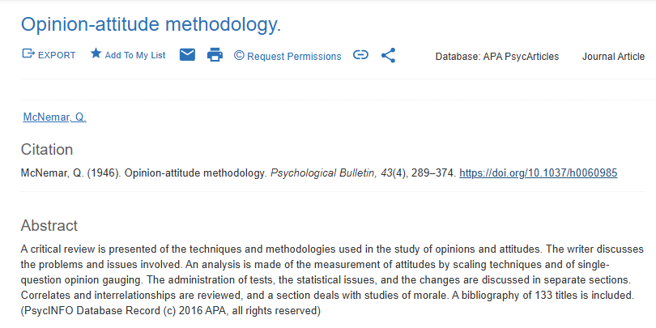
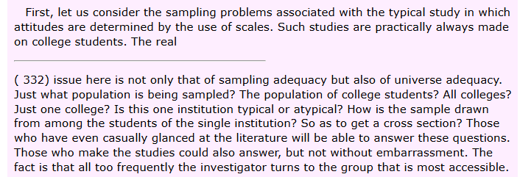
McNemar, 1946

Slide 6

Guthrie, 1972

Slide 7
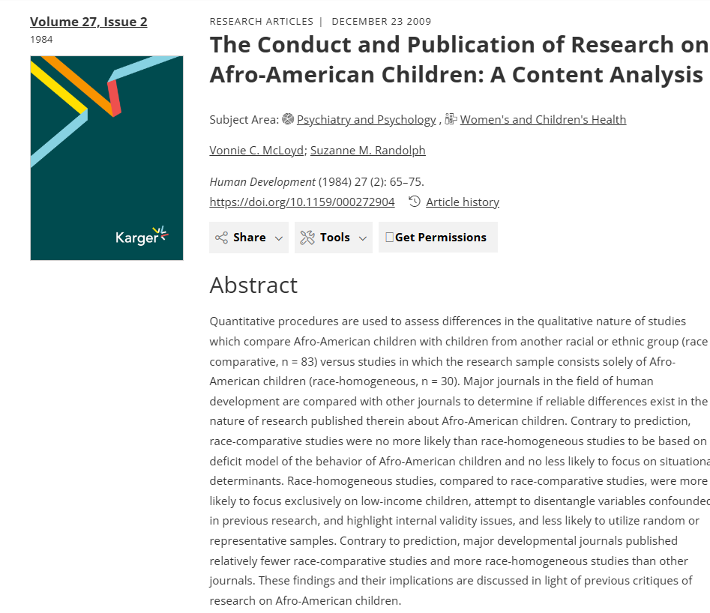
McLoyd & Randolph, 1984

Slide 8
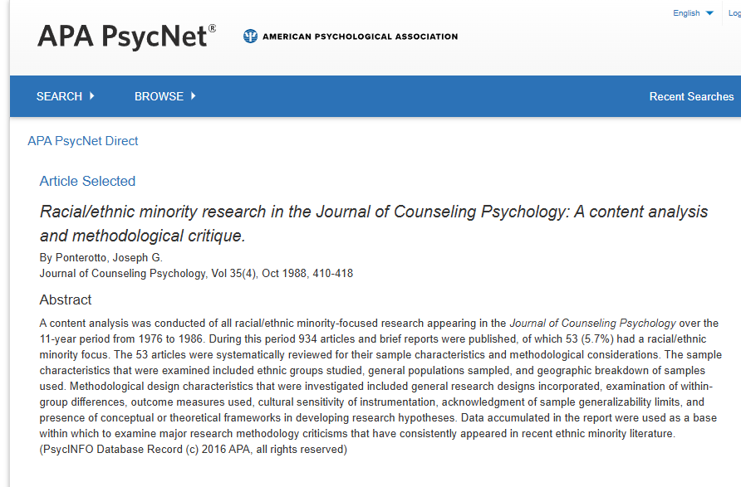
Ponterotto, 1988

Slide 9
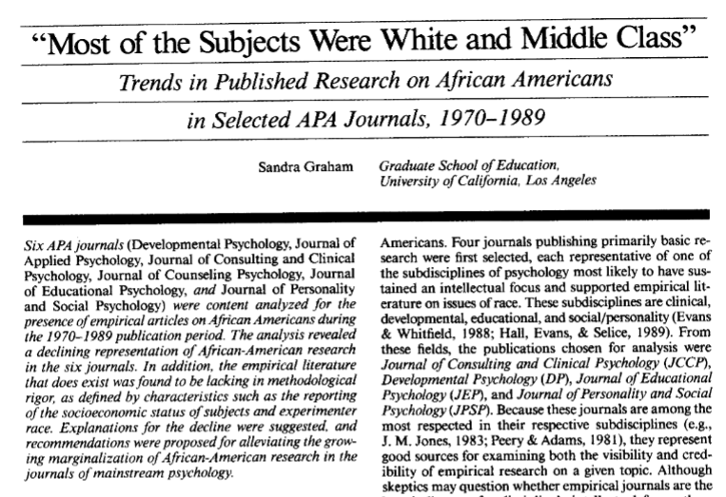
Notes:
En 1992 sandra montre que non seulement le nombre d’articles s’intéressant aux africains américains n’augmente pas mais diminue

Slide 10
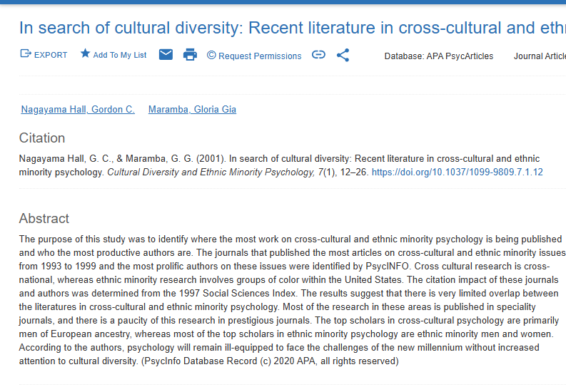
Nagayama Hall & Maramba, 2001

Slide 11
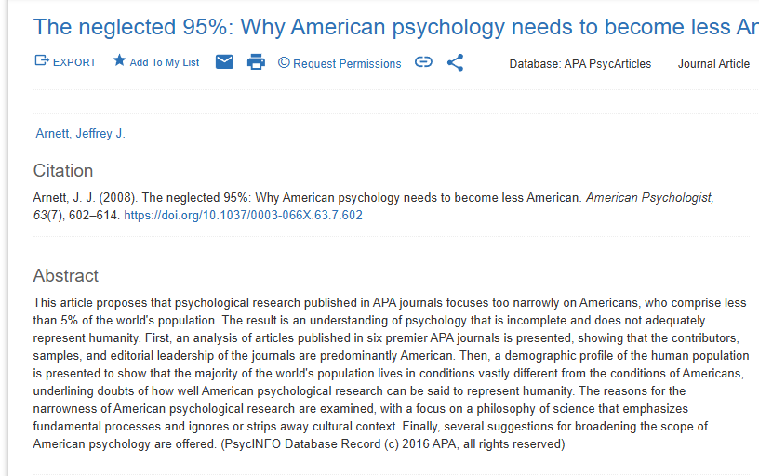
Arnett 2008

Slide 12
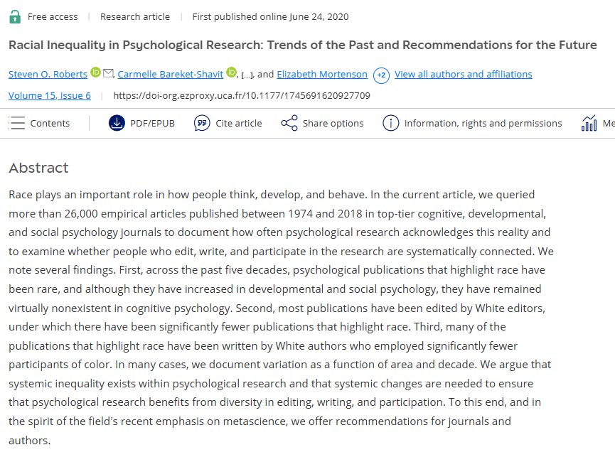
La prise de conscience n’est pas suffisante
Les pays Weirds sont des outliers dans leurs tendances psychologiques par rapport au reste du monde

Slide 13
La prise de conscience n’est pas suffisante
Les pays Weirds sont des outliers dans leurs tendances psychologiques par rapport au reste du monde

Slide 14
La prise de conscience n’est pas suffisante
Les pays Weirds sont des outliers dans leurs tendances psychologiques par rapport au reste du monde

Slide 15
La prise de conscience n’est pas suffisante
Les pays Weirds sont des outliers dans leurs tendances psychologiques par rapport au reste du monde

Slide 16
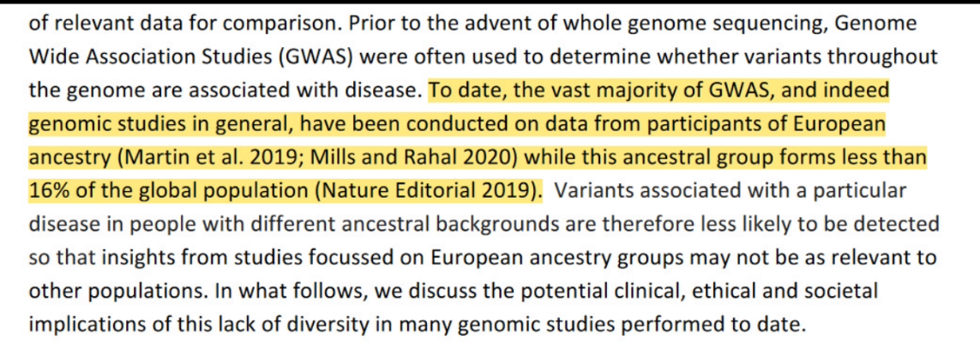
Les GWAS

Slide 17
Le problem Weird est documenté constamment depuis 80 ans sans aucun indice indiquant un changement
Moin Syed propose même de faire un moratoire pour arrêter de publier ce type d’article qui n’a aucune valeur de nouveauté
Le problème WEIRD, le besoin que l’on a eu de nommer un manque de diversité des participants, n’est pas un manque de prise de conscience, ni de manque de données sur le sujet

Slide 18
Syed (2025) – 6 arguments qui expliquent le manque de progrès

Slide 19
L’ordre et la raison, la beauté et la bienveillance, sont des caractéristiques que l’on ne trouve que dans le cerveau d’un homme
En moyenne, et pour les deux sexes, cette population juive étrangère est un peu inférieure physiquement et mentalement à la population autochtone.
Notes:
Pearson

Slide 20
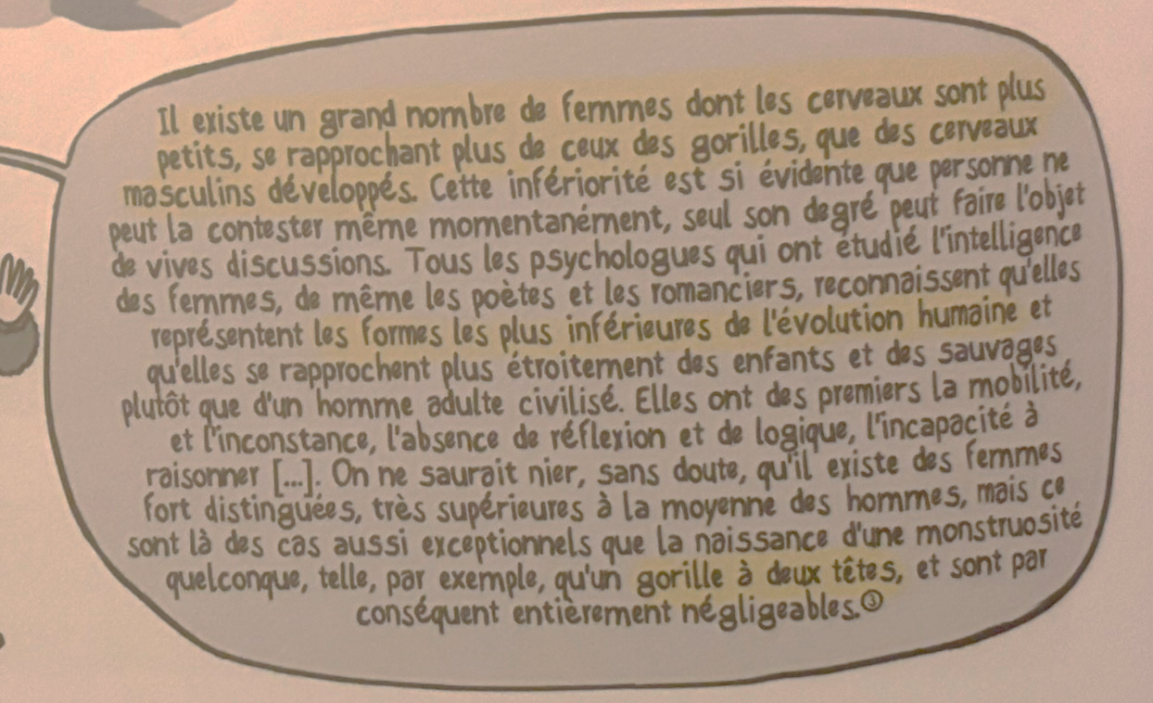

Slide 21
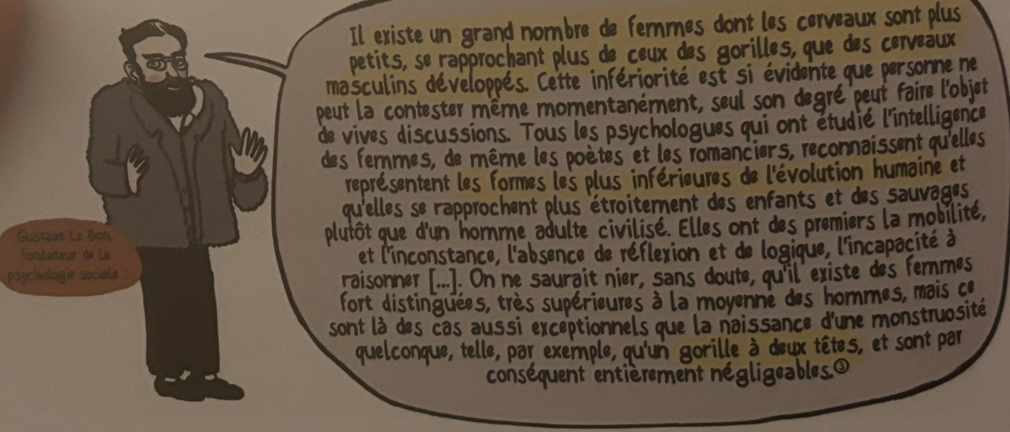
Recherches anatomiques et mathématiques sur les lois des variations du volume du cerveau et sur leurs relations avec l’intelligence. Gustave le Bon, 1879

Slide 22
Nous avons constaté, chez les animaux humains et non humains, qu'une pigmentation plus foncée est associée à des niveaux plus élevés d'agressivité et de sexualité (et, chez les humains, à un QI plus faible). La pigmentation plus claire est associée à la stratégie de reproduction lente (K), qui comprend des taux de natalité plus faibles, moins de mortalité infantile, moins de crimes violents, moins de VIH/SIDA, ainsi qu'un QI plus élevé, des revenus plus importants et une plus grande longévité.
Rushton, J. P., & Templer, D. I. (2012). Do pigmentation and the melanocortin system modulate aggression and sexuality in humans as they do in other animals? In Personality and Individual Differences (Vol. 53, Issue 1, pp. 4–8). Elsevier BV. https://doi.org/10.1016/j.paid.2012.02.015

Slide 23
Les valeurs normatives des groupes très instruits (telles que la laïcité, mais aussi le libertarianisme, la réforme de la justice pénale et la sociosexualité sans restriction, entre autres) peuvent fonctionner dans les pays qui ont des cognitions sophistiqués et une maitrîse de soi, mais elles peuvent être préjudiciables aux pays dont la maîtrise de soi et les capacités cognitives sont moindres.
Clark, C. J., Winegard, B. M., Beardslee, J., Baumeister, R. F., & Shariff, A. F. (2020). Declines in religiosity predict increases in violent crime—but not among countries with relatively high average IQ. Psychological Science, 31(2), 170–183. https://doi.org/10.1177/0956797619897915

Slide 24
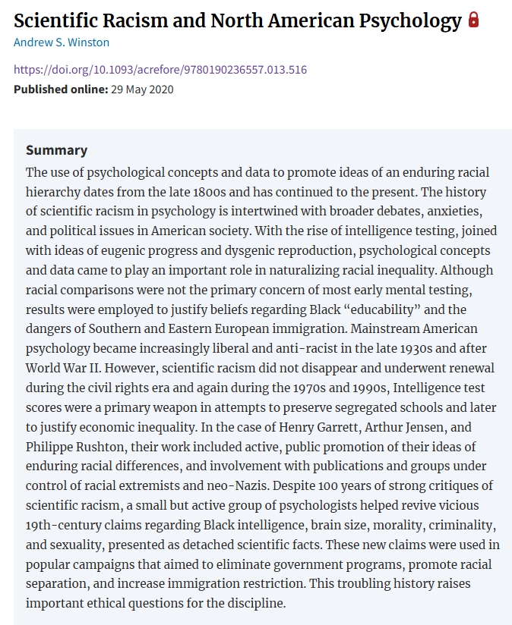
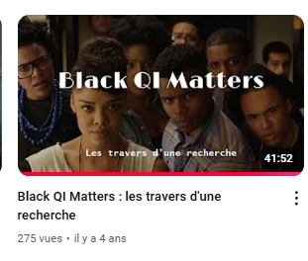
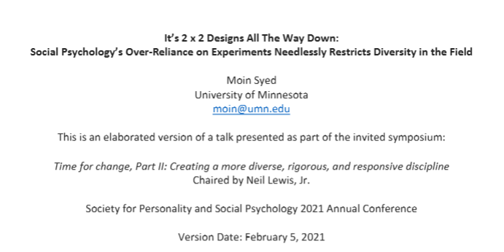
Syed (2025) – 6 arguments qui expliquent le manque de progrès
La suprémacie blanche et le racisme et sexisme scientifique
Elle s’est développée sur la base de tests d’intelligence racistes
La littérature scientifique nord-américaine, même récente, possède des articles racistes
Notes:
Image 1 : plein d’exemples d’aticles racistes au cours du temps jusqu’en 2020
Image 2 : un article publié dans PNAS qui explique pourquoi les africains sub-sahariens ont en moyenne un Qi entre 64 et 70
Imager 3 : Si on ne fait que des expérimentation 2x2, on a pas la place pour tester l’origine ethnique donc on prend que des blancs.

Slide 25
Syed (2025) – 6 arguments qui expliquent le manque de progrès
La suprémacie blanche et le racisme et sexisme scientifique
La mauvaise science existera toujours
Mais la bonne science est-être diverse ?
Les superviseurs racistes ont eu des doctorants
Qui ont baigné dans une culture raciste et ont été socialisé à cette culture, une culture qui mets en avant la recherche sur les hommes et sur les blancs ?
Qu’est ce que cela dit sur la culture de recherche que nous avons maintenant ?

Slide 26
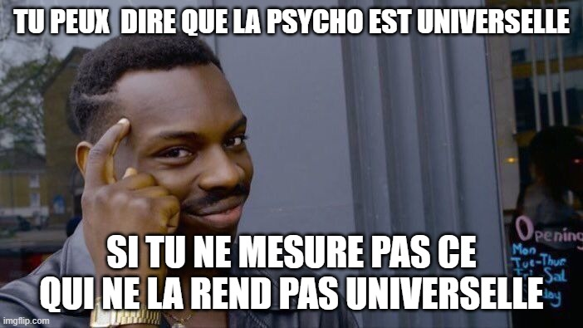
Syed (2025) – 6 arguments qui expliquent le manque de progrès
La pulsion physique et le besoin d’universalisme
La psychologie veut être une science dure. Une vraie science.
Elle a besoin de prédire, expliquer et de contrôler les processus mentaux.
Elle a donc cherché à démontrer son universalisme en opérationnalisant ce qui pouvait l’être, mais surtout en cachant ce qui ne l’était pas

Slide 27
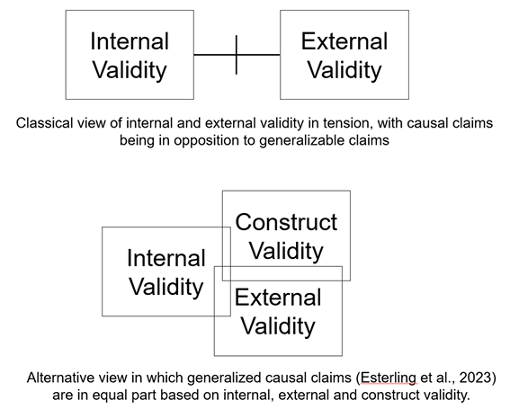
Syed (2025) – 6 arguments qui expliquent le manque de progrès
La pulsion physique et le besoin d’universalisme
On préfère les conditions expérimentales au terrain pour « contrôler les variations », privilégiant largement la validité interne à la validité externe
Ces variations sont précisément liées au status WEIRD
En croyant faire une science plus « universelle », les chercheurs font une science moins valide.
Notes:
Image du haut : représentation des chercheurs : on doit sacrifier la validité interne pour l’externe et vice-versa
Image du bas : représentation de Esterling : on a besoin des trois validités pour avoir un argument universalisant

Slide 28
Syed (2025) – 6 arguments qui expliquent le manque de progrès
Une forte préférence pour les explications simples
Etudier les variations culturelles d’un effet complexifie largement notre compréhension de cet effet
On sursimplifie largement les variations culturelles aussi : culture individualiste ou collectiviste, indépendante ou dépendance alors que cette base n’est soutenue par aucune donnée
Les WEIRDs sont individualiste et indépendants. Les 300 autres pays du monde sont tout le reste.
Cette dichotomie est très facile pour rédiger la partie limitation des articles
Matsumoto, D. (1999). Culture and self: An empirical assessment of Markus and Kitayama’s theory of independent and interdependent self‐construals. In Asian Journal of Social Psychology (Vol. 2, Issue 3, pp. 289–310). Wiley. https://doi.org/10.1111/1467-839x.00042
“What limitations are reported in short articles in social and personality psychology”. (2024). In Journal of Personality and Social Psychology (Vol. 126, Issue 3, pp. 389–389). American Psychological Association (APA). https://doi.org/10.1037/pspp0000502
Notes:
Hofstede

Slide 29
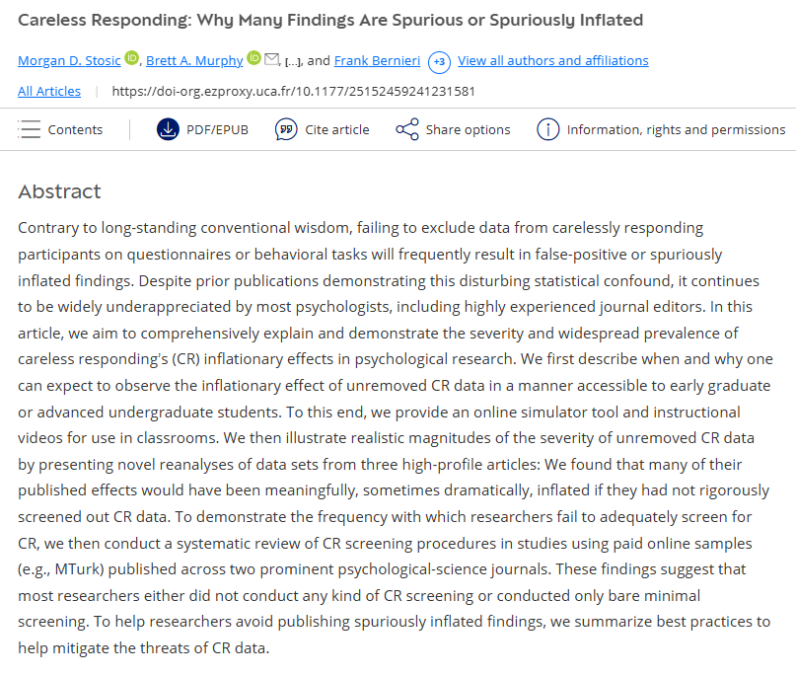
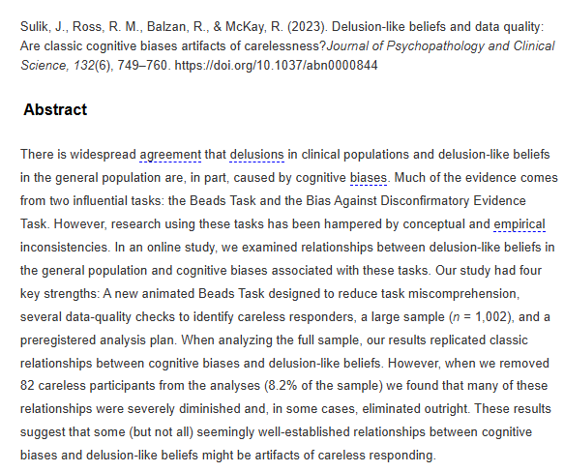
Syed (2025) – 6 arguments qui expliquent le manque de progrès
Une forte préférence pour les explications simples
Une solution aux WEIRD seraient les études en ligne
Filtre nord américain
Toutes les bases de participants en ligne sont pleins de robots ou de participants qui utilisent chatGPT ou répondent au hasard

Slide 30
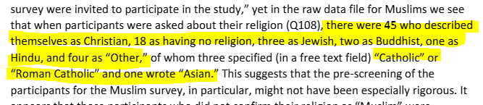
Syed (2025) – 6 arguments qui expliquent le manque de progrès
Une forte préférence pour les explications simples
Une solution aux WEIRD seraient les études en ligne
Filtre nord américain
Toutes les bases de participants en ligne sont pleins de robots ou de participants qui utilisent chatGPT ou qui indiquent une fausse origine
Une réanalyse d’une étude faite avec CloudSearch sur 145 participants musulmans sur le lien entre radicalisme musulman et TOC :
Fillon, A. A., Larigaldie, N., & Brown, N. J. L. (2023, December 15). Commentary on “Consumed by Creed”. https://doi.org/10.31234/osf.io/qjf7m

Slide 31
Syed (2025) – 6 arguments qui expliquent le manque de progrès
Obtenir des échantillons diversifiés est difficile
Ben Oui.
Mais la neuroscience et faire des IRM c’est difficile. L’eye tracking, les casques VR c’est difficile mais nos collègues le font
La génétique et le lien entre psychologie et génétique c’est difficile pourtant les généticiens ont construit des cohortes énormes de paires de jumeaux
Au-delà de la comparaison, la science est difficile, mais est-ce une raison pour ne pas la faire ?

Slide 32
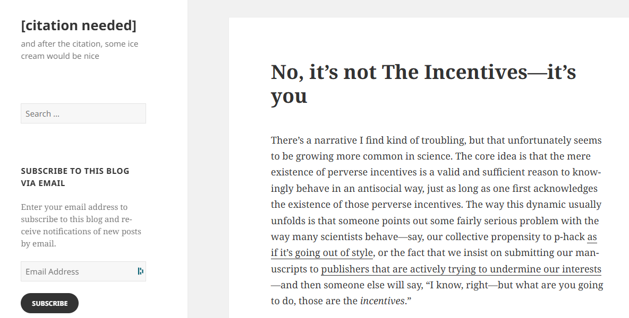
Syed (2025) – 6 arguments qui expliquent le manque de progrès
Tout nous pousse au WEIRD
Très peu de financement pour tester la diversité au sein d’un même pays, encore moins entre pays
Les études sur les minorités sont beaucoup plus difficiles à publier dans les revues prestigieuses et se cantonnent a des journaux spécialisés
Mais les éditeurs de revues et les comités de financement sont aussi des chercheurs. S’ils ne sont pas inclusifs, on peut aussi les changer, eux.

Slide 33
Syed (2025) – 6 arguments qui expliquent le manque de progrès
Les chercheurs sont résistants au changement
On croule tous sous le travail, et très peu de ce travail est un travail de recherche
Il est difficile donc de changer cet aspect de notre métier parce que ça implique de se rajouter une charge de travail
Mais on peut changer. On l’a vu avec la crise de reproductibilité. Ce qu’elle a prouvé c’est qu’on peut changer des pratiques pour améliorer la validité interne.
La crise de reproductibilité prouve aussi que les chercheurs ont des priorités. Elle a modifié des comportements de chercheurs en 10 ans alors que 80 ans de publications sur le manque de diversité n’a presque rien changé.
La validité interne > la validité externe
Si ça fait 80 ans que ça marche comme ça, pourquoi changer ?

Slide 34
Syed (2025) – 6 arguments qui expliquent le manque de progrès
La suprémacie blanche et le racisme et sexisme scientifique
La pulsion physique et le besoin d’universalisme
Une forte préférence pour les explications simples
Obtenir des échantillons diversifiés est difficile
Tout nous pousse au WEIRD
Les chercheurs sont résistants au changement
Problèmes impactant
directement la diversité
Symptômes d’un problème
plus profond: la socialisation
des chercheurs à l’étude
d’une partie non-représentative
de la population

Slide 35

Solutions
Continuer comme ça et espérer que les choses s’améliorent
Utiliser des conceptions hétérogènes : Abandonner de la validité interne pour améliorer la validité externe en testant « au moins » un échantillon différent de d’habitude
Reconnaître que tous les psychologues sociaux sont des psychologues culturels et devraient agir comme tel
On a plein de labos « psychologie et neurosciences » « psychologie et sciences cognitives », « psychologie et sciences du cerveau », mais on cherche encore les labos « psychologie et anthropologie », ou « sciences psychologiques et culturelles »

Slide 36
Syed, M. (2023, November 1). The Slow Progress towards Diversification in Psychological Research. https://doi.org/10.31234/osf.io/bqzs5

Slide 37
Quelques données supplémentaires
Weird et Open Science
Weird et psychologie cognitive

Slide 38
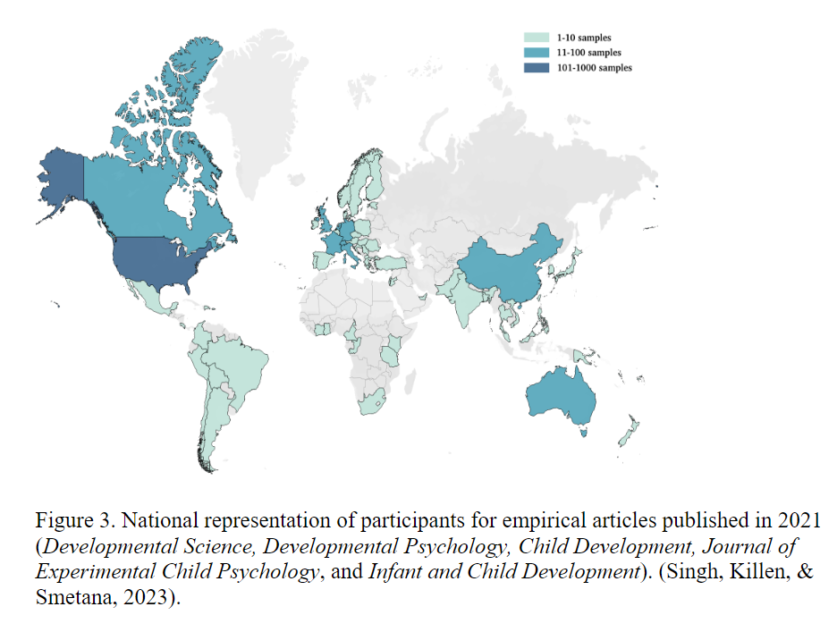
Ethical and Epistemic Costs of a Lack of Geographical and Cultural Diversity in Developmental Science,. Leher Singh, Dana Basnight-Brown, Bobby K. Cheon, Rowena Garcia, Melanie Killen, and Reiko Mazuka

Slide 39
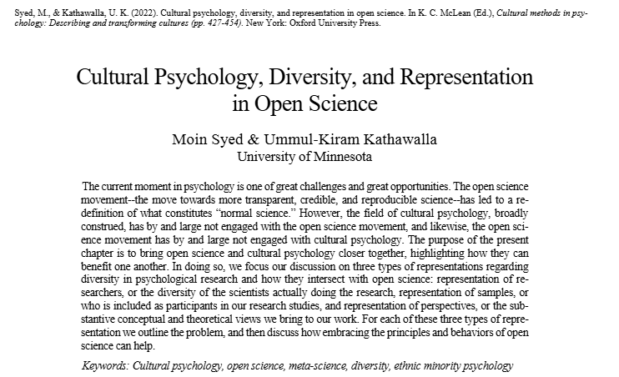
Même dans l’open science, la diversité n’est pas au cœur de l’enjeux

Slide 40
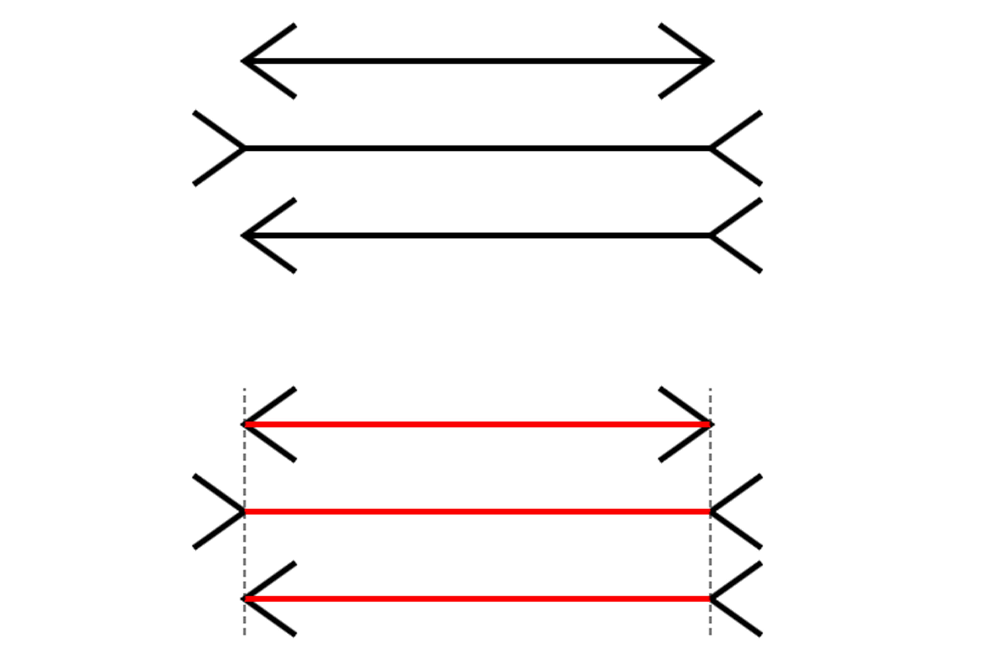
Notes:
Illusion de Müller-Lyer – un psychologue –sociologue qui le décrit en 1889
En 1963, Segall et collaborateur testent cette illusion dans 12 sociétés différentes et indiquent qu’il y a une variation inter-culturelle énorme – avec la taille d’effet rapportée la plus forte chez les étudiants universitaires américians. Dans les sociétés de chasseurs-cueilleurs africains, ils n’ont pas trouvé cet effet, du tout. L’explication de Segall et collègues c’est que pour être victim ede cette illusion, il faut avoir connaissance de la menuiserie et donc des formes carrés, rectangulaires etc, (regardez les fenetre, les coins de mur, on a plein de rectangles autour de nous).

Slide 41
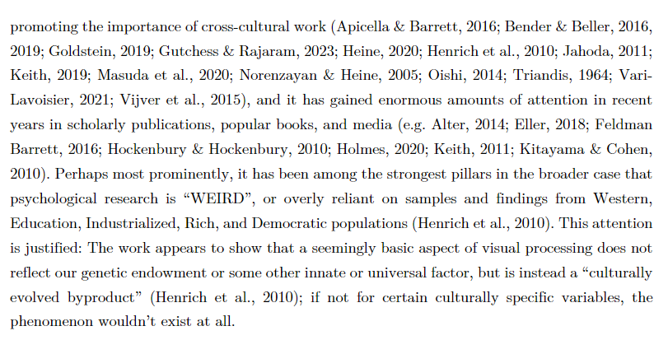
Notes:
Regardez juste la liste des auteurs qui disent que c’est fou que l’effet soit WEIRD.
Beaucoup d’encre a coulé sur le fait que nos perceptions visuelles sont culturelle et non pas génétique ou innées, en se basant principalement sur ce résultat.

Slide 42
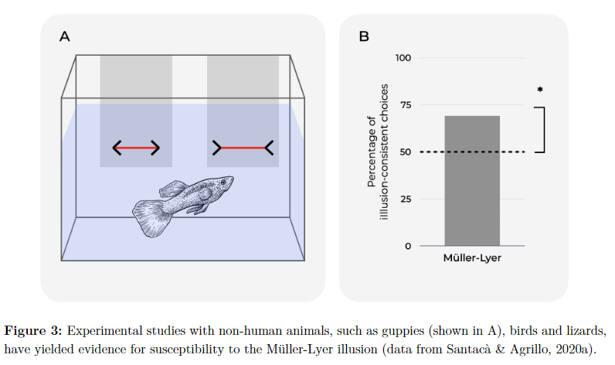
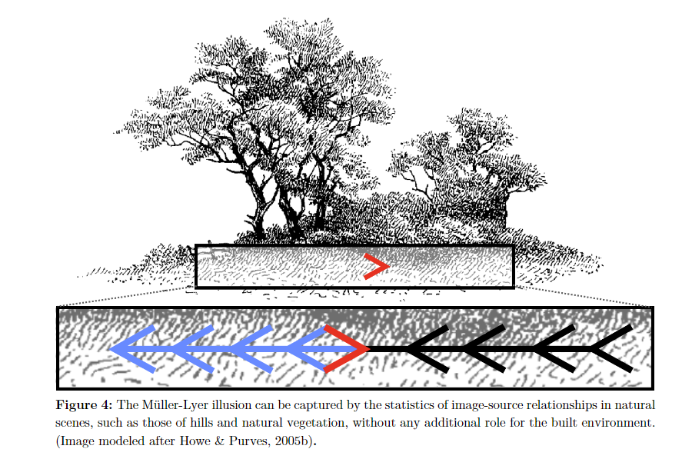
L’hypothèse du sous-produit culturel
Notes:
En 2020, des poissons sont susceptibles à l’effet, Comment c’est possible si c’est culturel de al culture humaine?
En 2005, on a créé des images naturelles – et en fait on retrouve l’illusion (que les herbes qui sont plus petites sont vues comme plus près que les plus grandes mêmes quand elles sont devant ou un truc comme ça je suis pas sûr d’avoir compris mais en tout cas ça met à mal l’hypothèse de menuisier

Slide 43
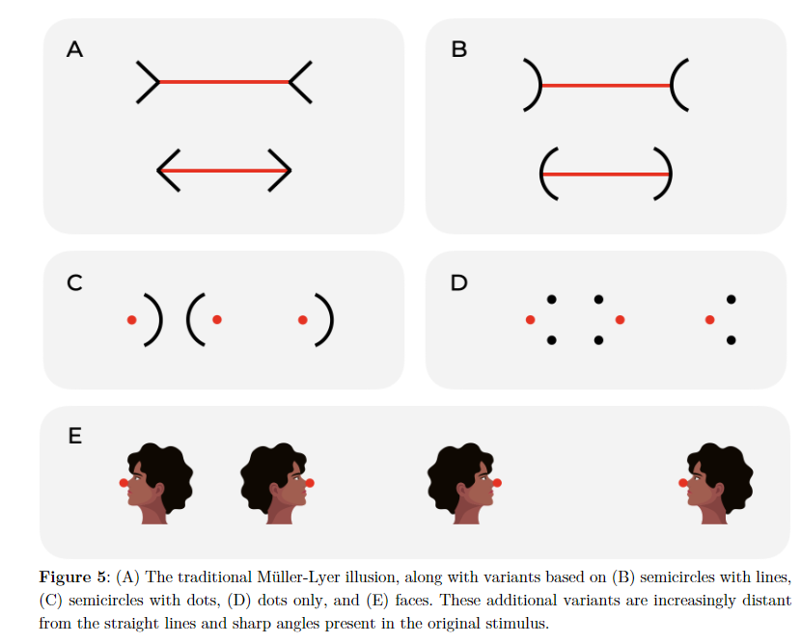
Notes:
Les lignes rouges comme les points sont tous à égales distances, pariel ça annul el’hypothèse de menuisier

Slide 44
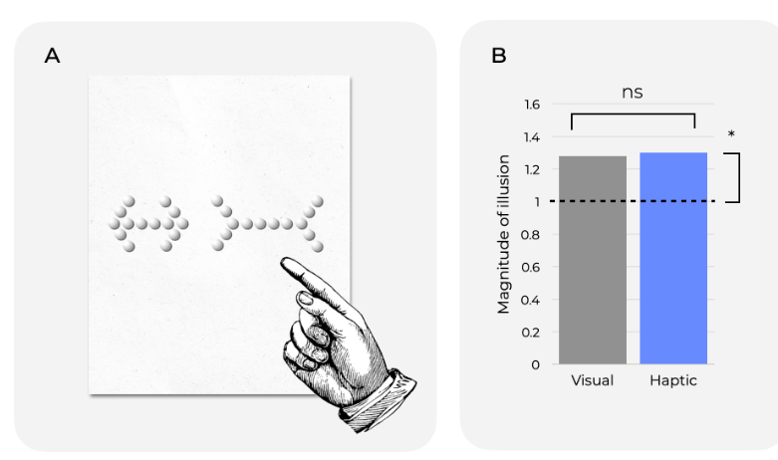
Notes:
Gauche : illusion haptique (avec les doigts) – droite différent d e1 mais pas entre visuel et haptique

Slide 45
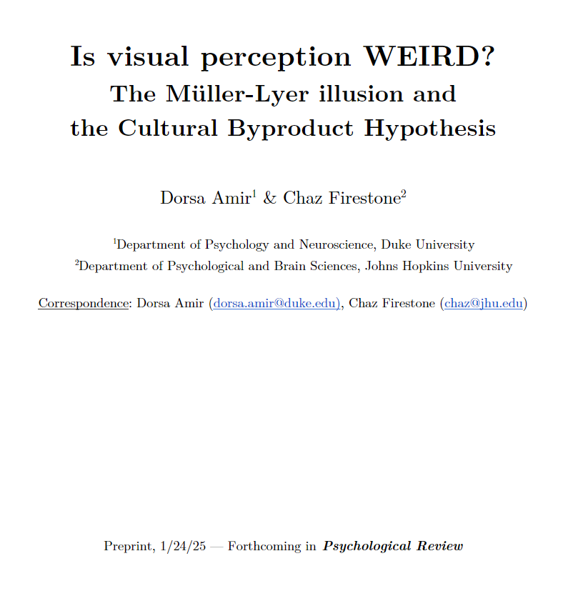
Donc est-ce-que l’illusion est WEIRD ?
Peut-être mais probablement pas
Par contre ses méthodes d’étude pendant 60 ans, basées sur une hypothèse purement américano-centrée, l’est.

